Slide 1
PostgreSQL для администраторов баз данных и разработчиков
otus.ru

Slide 2


Меня хорошо видно
&& слышно?

Slide 3
Защита проекта
Тема: Оптимизация настроек и структуры запросов для работы с большими данными»
Минин Александр
Студент OTUS

Slide 4
План защиты
Цели проекта
Что планировалось
Используемые технологии
Что получилось
Схемы/архитектура
Выводы

Slide 5
Цели проекта
1. | Цель: Максимально ускорить выполнение аналитического запроса по пассажирским перевозкам на объеме данных в 60 млн. записей.
2. | Задача: Необходимо максимально быстро получать информацию о всех автобусных рейсах с подсчетом общего числа посадочных мест на рейс, количества проданных билетов на рейс и место отправления (Город, автовокзал) для аналитики.
3. | В результате выполнения задачи, оптимизировал время получения данных для аналитики в 35раз.

Slide 6
Что планировалось
1. | Хотел больше изучить методы оптимизации производительности запросов в СУБД PostgreSQL, т.к. сейчас стало больше задач по данной СУБД, в частности - импортозамещение. Ранее работал с Oracle.
2. | Планировалось использовать несколько подходов для выполнения поставленной задачи чтобы понять, что наиболее оптимально предпринимать в подобных случаях, которых в работе достаточно много.
3. | Выполнение задачи заняло 6 подходов по 3-5 часов свободного вечернего времени (чтение документации, пересмотр лекций, миллион утомительных по ожиданию тестов ☺ на двух стендах (HDD и SSD), с разборами текстов планировщика, проверка каждой новой версии запроса на корректность получаемых данных).

Slide 7
Используемые технологии
1. | Средства виртуализации: YandexCloud, Oracle VirtualBox, WSL Две виртуальные машины (CPU-4core, RAM16Gb, 40Gb SSD/HDD)
2. | Операционная система: Linux Ubuntu 22.04 консольная и с графической средой
3. | Взаимодействие СУДБ и инструментарий: СУБД PostgresSQL 15.5; IDE Dbeaver CE, PSQL, PG_TOP
4. | В процессе обучения открыл для себя YC, это оказалось очень удобно, быстро и не дорого для выполнения работ по тестированию. Также познакомился с Docker, чего ранее не удавалось.
Ссылка на подробное описание проектной работы на GItHub

Slide 8
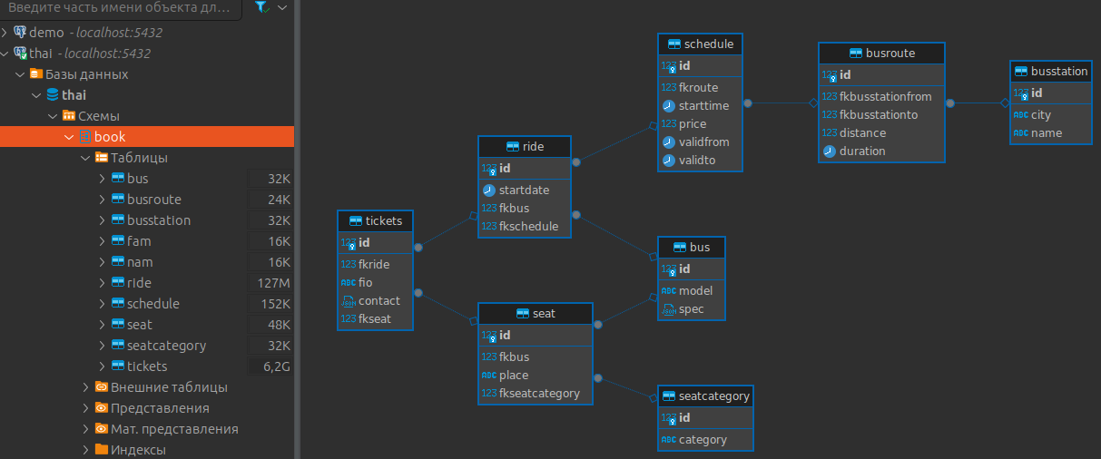
Схемы (архитектура, БД)

Slide 9
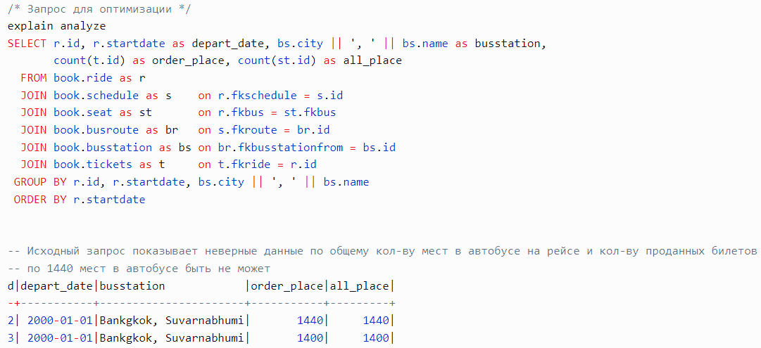
Исходный запрос

Slide 10
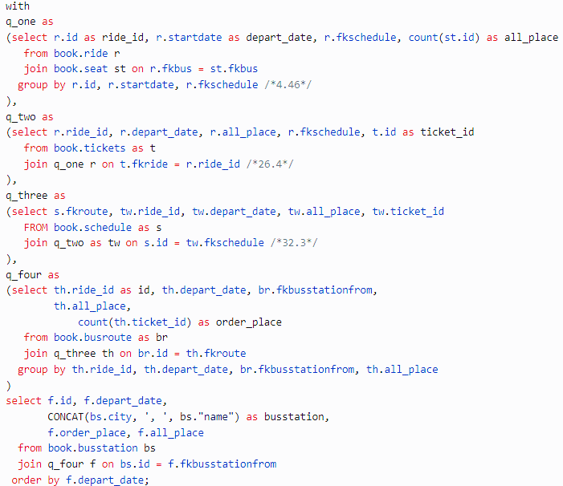
Что получилось
Вариант: 1 (CTE + доп.индексы + work_mem) Созданы 2 доп.индекса create index seat_fkbus_idx on book.seat (fkbus); create index tickets_fkride_idx on book.tickets (fkride); Увеличен параметр work_mem с 55MB до 200MB для Запрос переписан с применением CTE

Slide 11

Что получилось
Вариант: 1 (CTE + доп.индексы + work_mem) Стенд с SSD (CTE с доп.индексами): Исходый запрос: (cost=64 137 403.40..64 163 653.40 actual time=494 850.868..494 909.358 rows=1 500 000) Оптимизированный запрос: (cost=3 560 944.75..3 561 132.25 actual time=30 790.133..31 037.933 rows=1 500 000) Сокращение времени выполнения 16 - кратное, по стоимости 18 кратное снижение стоимости. Стенд с HDD (CTE + доп.индексы): Исходный запрос: (cost=66 205 753.29..66 232 003.29 actual time=506 195.079..506 257.456 rows=1 500 000) Оптимизированный запрос: (cost=4 526 250.27..4 526 437.77 actual time=49 081.757..49 312.201 rows=1 500 000) Сокращение времени выполнения 10 - кратное, по стоимости 14.6 кратное снижение стоимости.

Slide 12
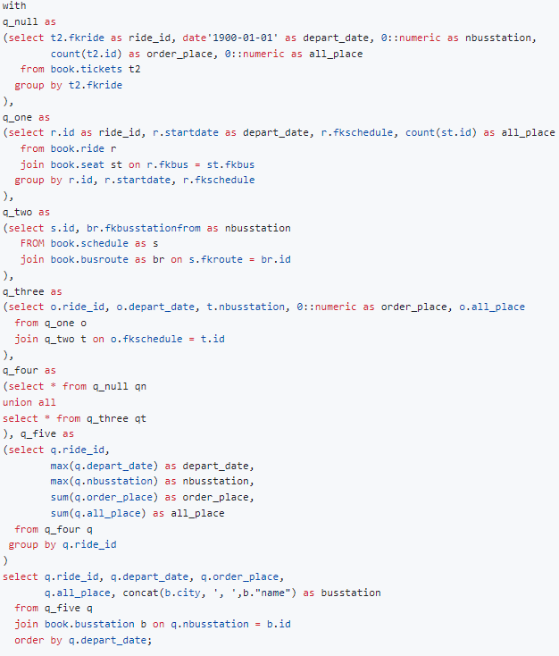
Что получилось
Вариант: 2 (CTE + запросы с UNION + work_mem)

Slide 13
Что получилось
Вариант: 2 (CTE + запросы с UNION + work_mem) Стенд с SSD (CTE + запросы с UNION): Исходый запрос: (cost=79 981 274.91..80 007 524.91 actual time=573 957.860..574 076.002 rows=1 500 000) Оптимизированный запрос (cost=2 220 258.80..2 220 258.83 actual time=16 042.159..16 251.034 rows=1 500 000) Сокращение времени выполнения 35 - кратное, по стоимости 36 кратное снижение стоимости. Вывод по HDD (CTE + запросы с UNION): Исходный запрос: (cost=80 590 536.40..80 616 786.40 actual time=637 070.144..637 197.838 rows=1 500 000) Оптимизированный запрос: (cost=2 226 820.09..2 226 820.12 actual time=22 118.558..22 346.421 rows=1 500 000) Сокращение времени выполнения 28.5 - кратное, по стоимости 36 кратное снижение стоимости.

Slide 14
Выводы и планы по развитию
1. | За время выполнения данной работы получил полезный опыт и дополнительные знания по оптимизации запросов, понял как можно влиять на планировщик выполнения запросов, упорядочил информацию о видах соединений Hash, Merge, Nested Loop узнал о jit –компиляторе.
2. | Курс помог получить полезные знания и навыки по настройкам кластера, работы с процедурами/функциями, секционированием, репликациями.
3. | В ближайших планах у клиентов провести настройки мониторинга и уведомлений, еще одна практика, которую очень хотелось попробовать при работе с PG.
4. | Также, было бы интересно поучиться на следующем курсе Advanced

Slide 15
Спасибо за внимание!

